Slide 1
Активизация познавательной деятельности учащихся с ограниченными возможностями здоровья на уроках математики

Slide 2
Основные задачи развития познавательной деятельности учащихся с ОВЗ:
формирование мотивации учения, ориентированной на удовлетворение познавательных интересов;
развитие памяти и внимания;
формирование приёмов умственных действий (анализ, сравнение, обобщение);
развитие речи, умения аргументировать свои высказывания, строить простейшие умозаключения;
формирование учебных навыков и умений (умения обдумывать и планировать свои действия, проверять результат своих действий).

Slide 3
Приемы направленные на закрепление и развитие навыка хорошего счета
«Круговые» примеры.
Результат одного примера является началом следующего. Учащимся дается первый пример, далее, вычисляя, они должны показать стрелочками следующие примеры. Заканчивается «круг» примеров тем, с которого начали.
29+18
155+25
100-69
27+2
47+53
31·5
126-99
180:6
30+96

Slide 4
Графический диктант.
Ответ «да» соответствует _, ответ нет - ^. 1)0,2+0,3=0,5 2)0,03+0,04=0,07 3)0,81+1=0,82 4)0,37+0,21=0,58 5)0,12+0,4=0,16 Ответ: _ _ ^ _ ^

Slide 5
Упражнения для развития устной и письменной речи (словарные диктанты)
Заполните пропуски:
1. Пр...тое ч...сло
2. Д...лим...сть
3. При...на...
4. Тре...начн...е
5. Кра...н...е
6. Пр...изв...дение
7. Н...имен...шее
8. Р...зл...жение

Slide 6
Дидактическая игра
1. Командам необходимо переправиться на другой берег реки. Лодочник первой переправит ту команду, которая быстрее выполнит задание № 1.
Задание № 1. (обобщение) Дан ряд чисел:
-0,45; 1/4; -8; -9,6; 5; 18/13; – 4; 7,09; 12; 34; 5/6; – 6/7; 2/5; -7; -18; 0,345; 0; -1; 1,007.
Выпишите: а) все натуральные числа; б) все целые числа; в) все рациональные числа; г) все дробные числа.
2. Путешественникам необходимо приготовить ужин. В реке есть рыба, её надо поймать, выполните задание № 2 и ужин команде обеспечен.
Задание № 2. (классификация) Разложите на простые множители числа: 54; 66; 99; 162; 10000.
Как вы считаете, какое число из представленных лишнее и почему? Как называются все оставшиеся числа?

Slide 7
Коррекционные упражнения
В одной таблице расположены 9 обыкновенных дробей. Нужно переписать их в порядке возрастания в пустую таблицу справа, начиная ее заполнение с верхнего левого квадрата.
$$\frac{7}{29}$$ | $$\frac{1}{29}$$ | $$\frac{13}{29}$$
$$\frac{15}{29}$$ | $$\frac{9}{29}$$ | $$\frac{3}{29}$$
$$\frac{27}{29}$$ | $$\frac{10}{29}$$ | $$\frac{21}{29}$$

Slide 8
Методика Мюнстерберга.
В бессмысленный набор букв вставляются слова. Требуется отыскать их как можно быстрее и без ошибок:
АОРЕИГЕНПКРАТНОЕОПНППЕКАЕН ОАЦПРОСТОЕЦУШЗЩУЛЧИСЛОШИ ДШКЦДГКЕЦДКЩЧГДЕЛИМОСТЬРН

Slide 9
Кинезиологические упражнения
Зеркальное рисование. Положите на стол чистый лист бумаги. Возьмите в обе руки по карандашу или фломастеру. Начните рисовать одновременно обеими руками зеркально-симметричные рисунки, буквы. При выполнении этого упражнения почувствуете, как расслабляются глаза и руки. Когда деятельность обоих полушарий синхронизируется, заметно увеличится эффективность работы всего мозга.
Колечко. Поочередно и как можно быстрее перебирайте пальцы рук, соединяя в кольцо с большим пальцем последовательно указательный, средний и т.д. Проба выполняется в прямом (от указательного пальца к мизинцу) и в обратном (от мизинца к указательному пальцу) порядке. Вначале упражнение выполняется каждой рукой отдельно, затем вместе.

Slide 10
Опорные схемы
Тема «Доли. Обыкновенные дроби.»
Торт разрезали на 8 равных частей. Эти равные части называются долями.
$\frac{3}{8}$ (это целое разделили на 8 равных частей, и взяли 3 части )
$\frac{3}{8}$ $\frac{числитель}{знаменатель}$ $\frac{Сколько?}{Каких?}$ ($\frac{две}{пятых}$)

Slide 11
Программированные карточки или «карточки -помощницы»
Представить смешанное число в виде неправильной дроби.
1. $\frac{7}{5}=1\frac{2}{5};$
_ 7 | 5(знаменатель)
5 | 1 (целая часть)
2 (числитель)
2. $\frac{20}{3}=6\frac{ }{3}$; 3. $\frac{35}{6}=5\frac{ }{6}$; 4. $\frac{15}{7}=2\frac{ }{7}$; 5.$\frac{21}{2}=10\frac{ }{ }$; 6. $\frac{57}{8}=7\frac{ }{ }$; 7. $\frac{47}{5}=$

Slide 12
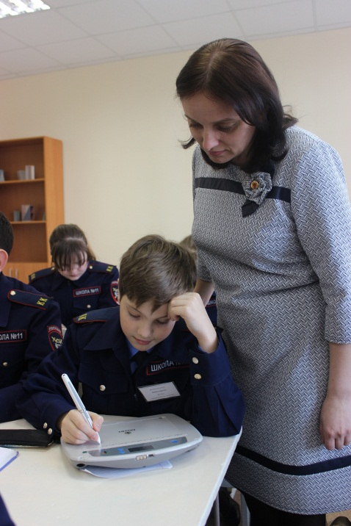
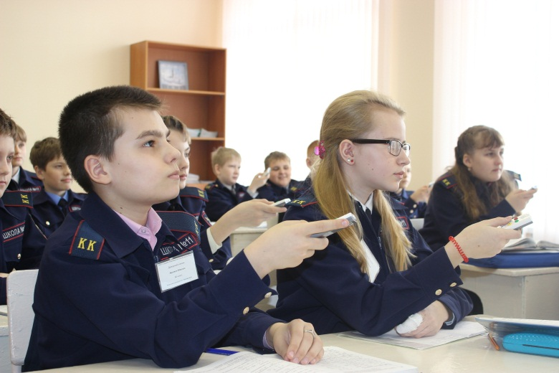
Информационно-коммуникативные технологии

Slide 13
Есть люди, которым судьба послала сложные испытания. Великая боль позволяет им достигнуть глубин своего существа. Для них невозможное – это всего лишь громкое слово. Невозможное – это не приговор, а вызов и шанс проверить себя. Для них невозможное - ВОЗМОЖНО.

